Slide 1
Final Project
UI 설계
2022.07
범 내려온다
팀장: 조아라
팀원: 박성범 이학선 이한솔

Slide 2
※ 목차
프로젝트 주제 및 기간
UI 설계

Slide 3
1. 프로젝트 주제 및 기간
■ 프로젝트 주제
- 헤어 디자이너 ⟷ 고객 실시간 매칭 플랫폼
■ 프로젝트 기간
- 22.06.30 ~ 22.08.19

Slide 4
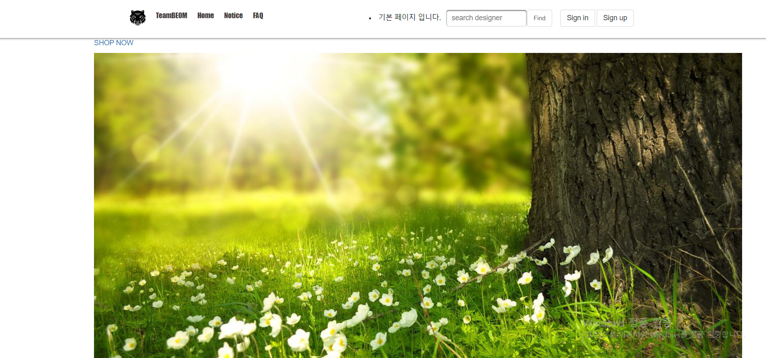
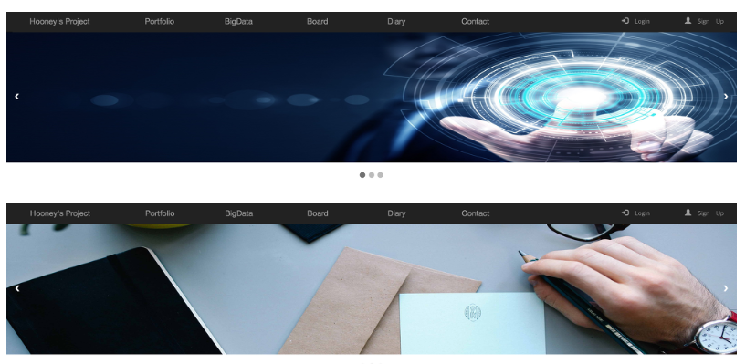
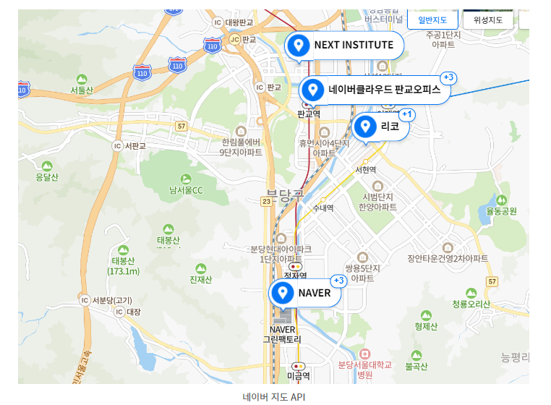
2. UI 설계
1) 메인 페이지
■ 메인 페이지
각 메뉴 해당 페이지로 이동
디자이너 검색
로그인 페이지로 이동
이용약관동의 페이지로 이동
디자이너 추천 및 다양한 배너로 구성예정(slide show)
지도 및 목록으로
주변 디자이너 정보 제공

Slide 5
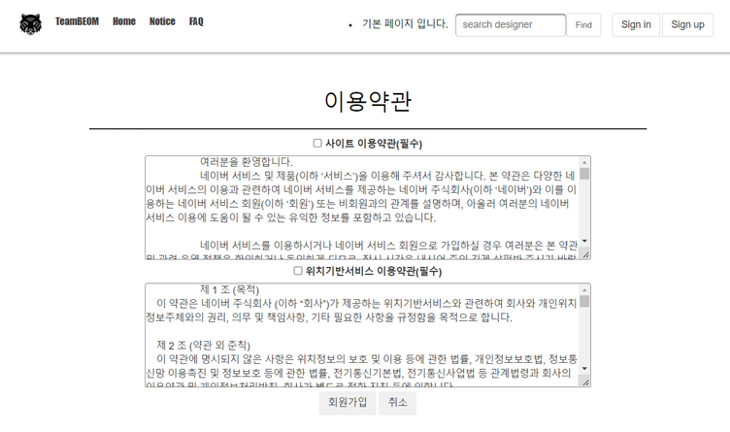
2. UI 설계
2) 회원가입
■ 이용약관동의
모두 동의 시, 가입유형선택 화면으로 이동

Slide 6
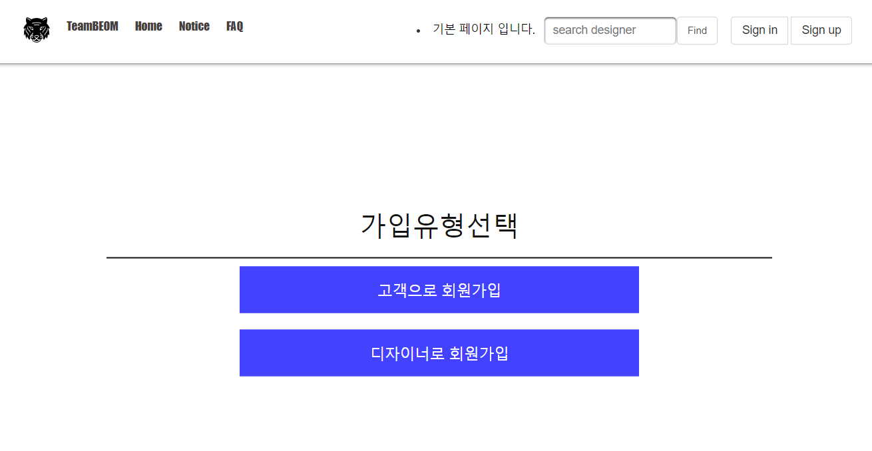
2. UI 설계
2) 회원가입
■ 가입유형선택
고객 회원가입 페이지로 이동
디자이너 회원가입 페이지로 이동

Slide 7
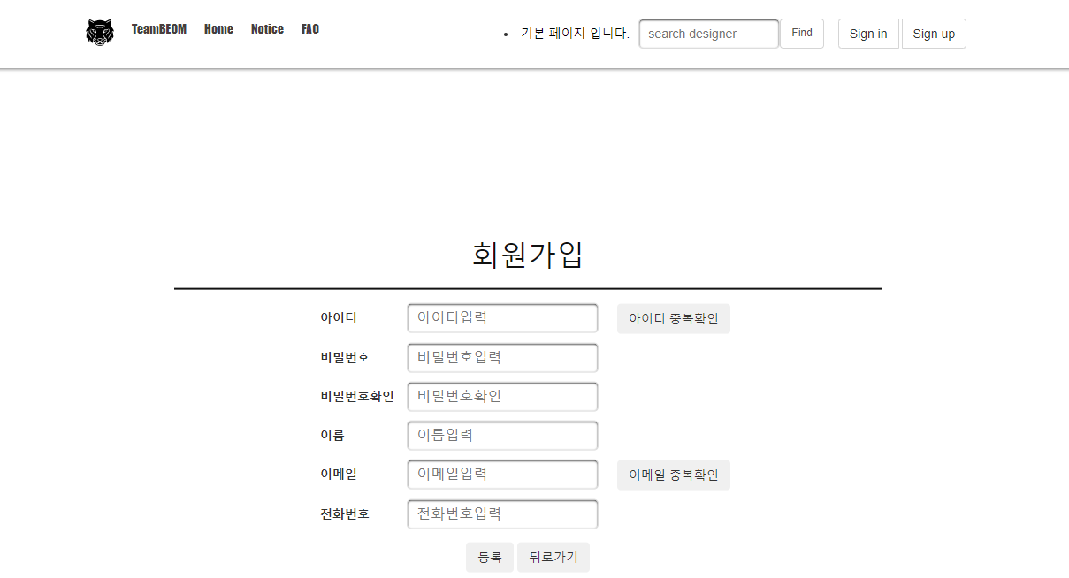
2. UI 설계
2) 회원가입
■ 고객 회원가입
가입유형선택 화면으로 이동
등록 성공 시 홈화면으로 이동

Slide 8
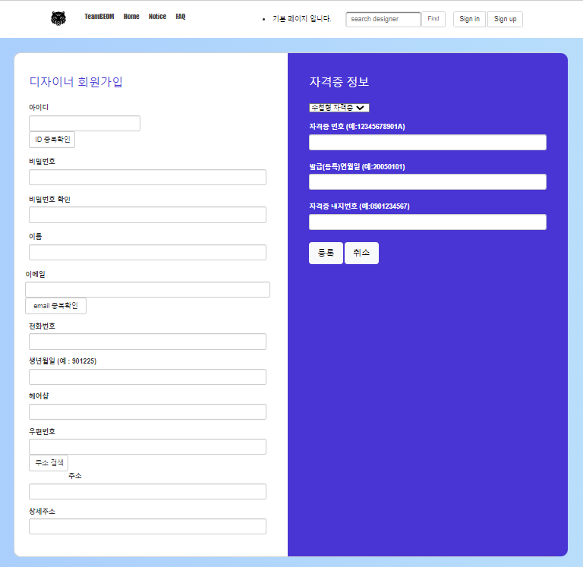
2. UI 설계
2) 회원가입
■ 디자이너 회원가입

Slide 9
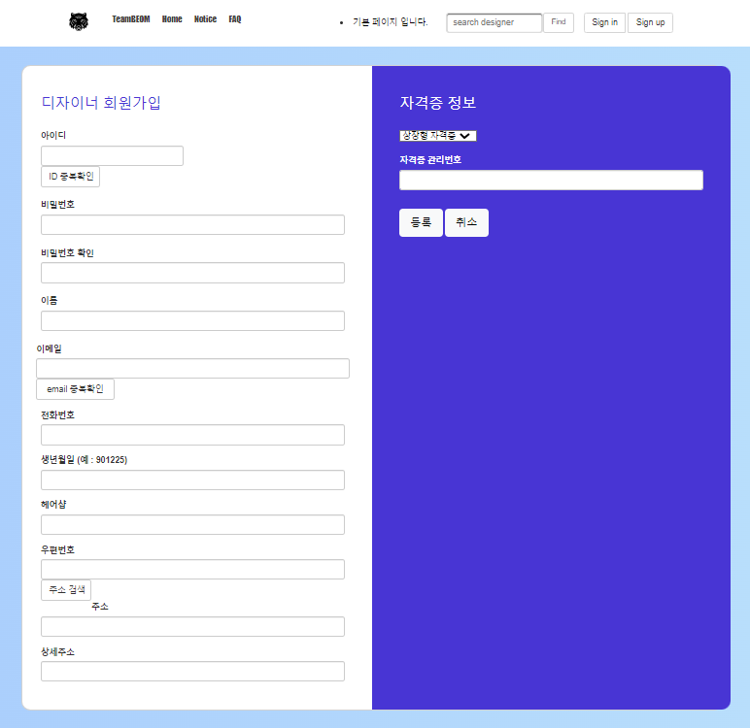
2. UI 설계
2) 회원가입
■ 디자이너 회원가입

Slide 10
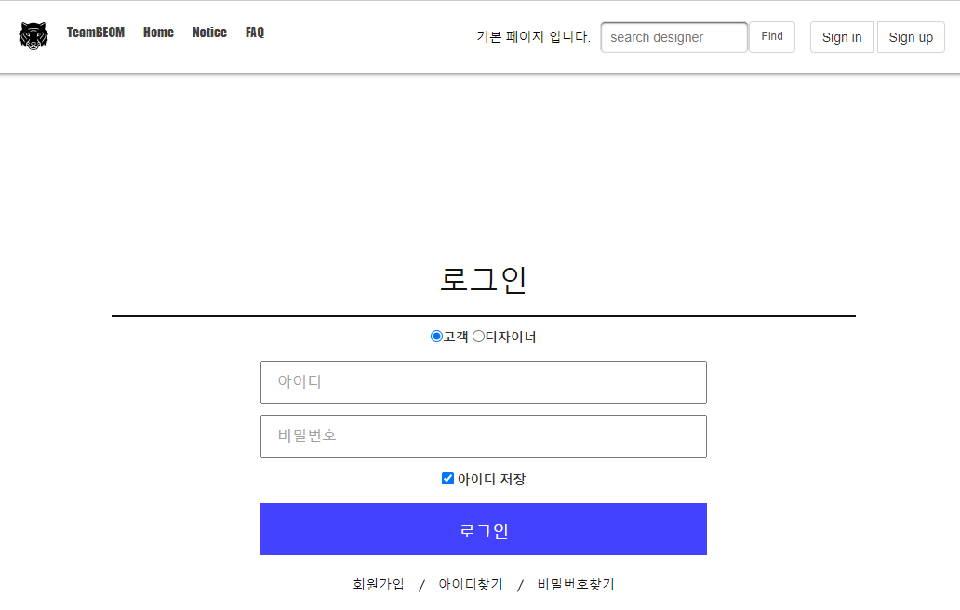
2. UI 설계
3) 로그인
■ 로그인
디자이너 로그인 화면으로 이동
성공 시, 메인페이지로 이동
이용약관동의 화면으로 이동
아이디 찾기 화면으로 이동
비밀번호 찾기 화면으로 이동

Slide 11
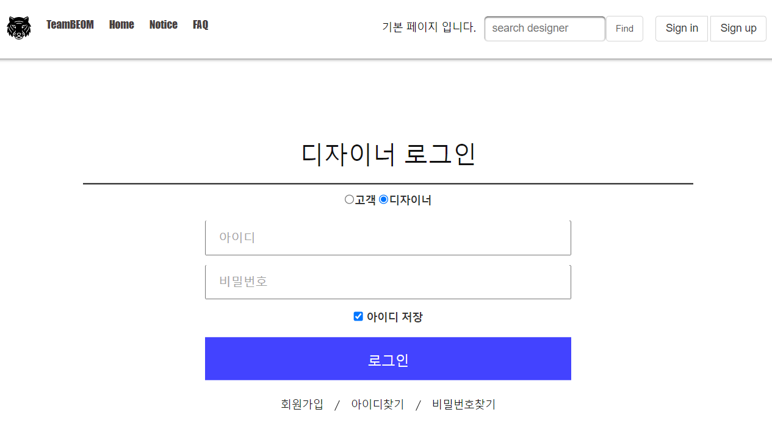
2. UI 설계
3) 로그인
■ 로그인
고객 로그인 화면으로 이동
- 성공 시, 메인페이지로 이동.
- 자격승인되지 않았을 경우, 로그인실패
이용약관동의 화면으로 이동
아이디 찾기 화면으로 이동
비밀번호 찾기 화면으로 이동

Slide 12
2. UI 설계
3) 로그인
■ 로그인 성공(고객)
고객 마이페이지로 이동
예약내역 페이지로 이동
■ 로그인 성공(관리자)
회원목록 페이지로 이동
디자이너목록 페이지로 이동
■ 로그인 성공(디자이너)
디자이너 마이페이지로 이동
세션 만료 후, 메인화면으로 이동
- 사용자정보에 따라 메뉴 구성이 바뀜

Slide 13
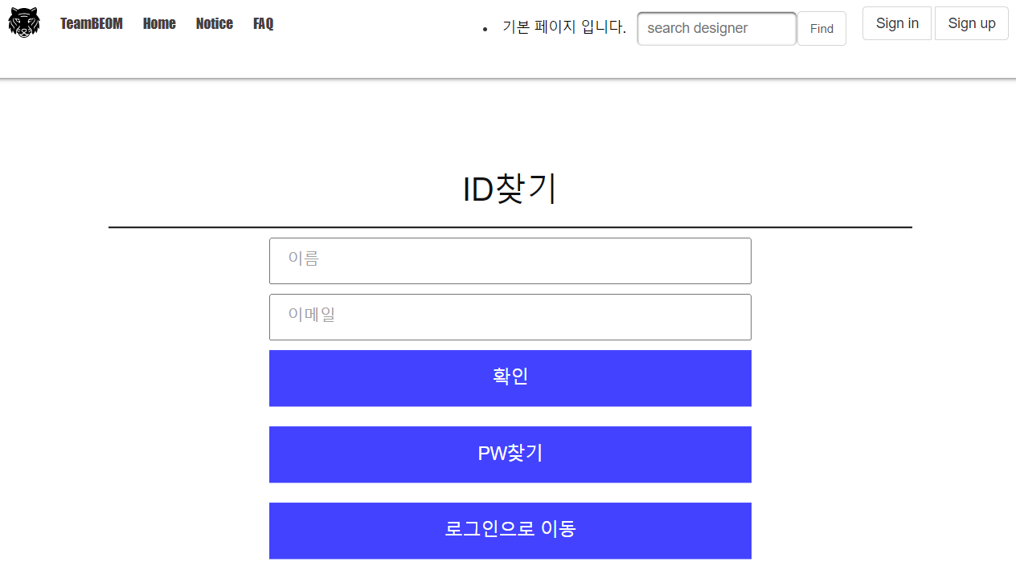
2. UI 설계
4) 아이디/비밀번호 찾기
■ 아이디 찾기
성공시, 메일로 아이디 전송
비밀번호 찾기 화면으로 이동
로그인 화면으로 이동

Slide 14
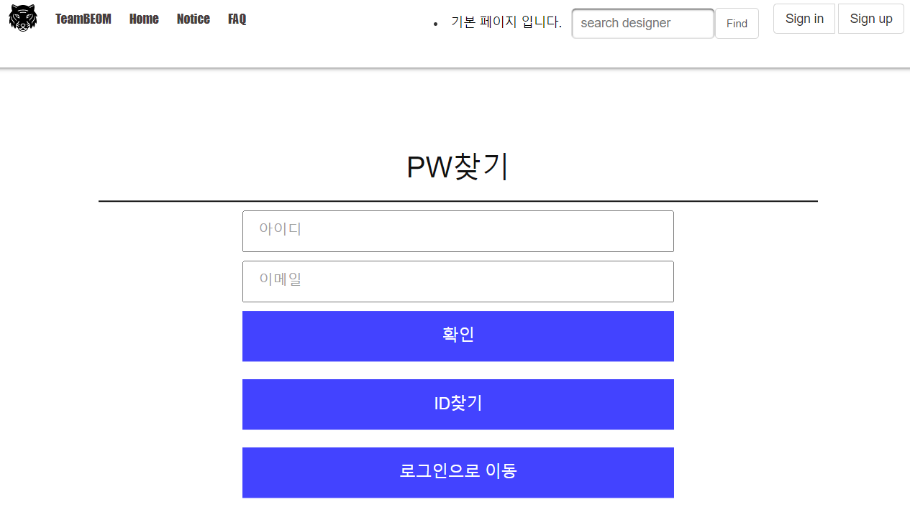
2. UI 설계
4) 아이디/비밀번호 찾기
■ 비밀번호 찾기
성공시, 메일로 비밀번호 전송
아이디 찾기 화면으로 이동
로그인 화면으로 이동

Slide 15
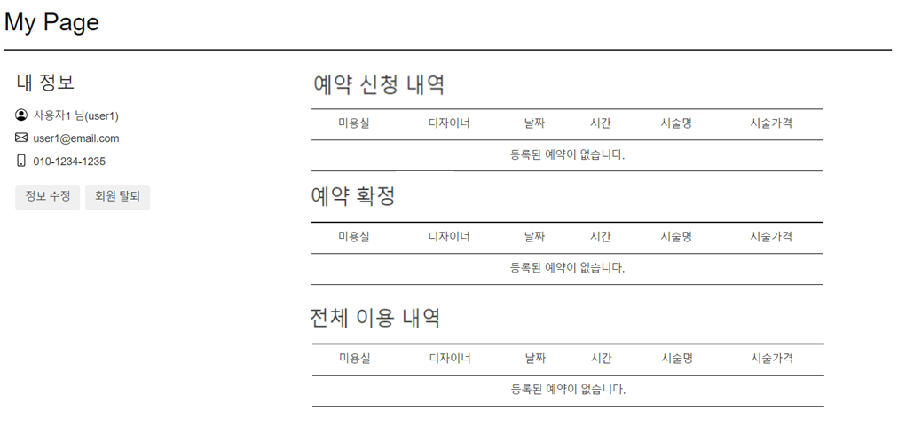
2. UI 설계
5) 고객 로그인
■ 마이페이지
로그인한 사용자 정보
탈퇴 화면으로 이동
회원정보 수정 화면으로 이동
예약관련 정보

Slide 16
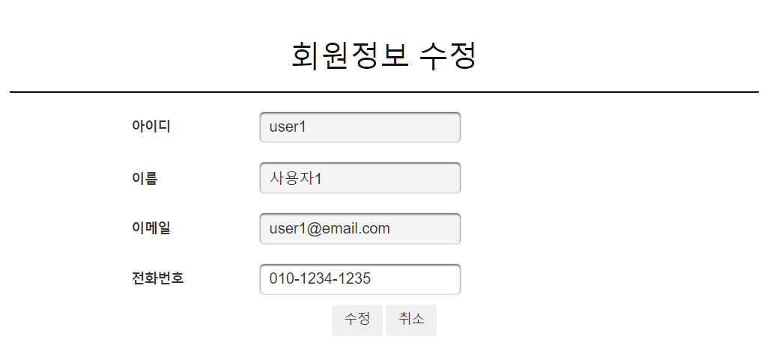
2. UI 설계
5) 고객 로그인
■ 회원정보 수정
수정 시, 마이페이지(변경정보)로 이동
마이페이지로 이동(뒤로가기)

Slide 17
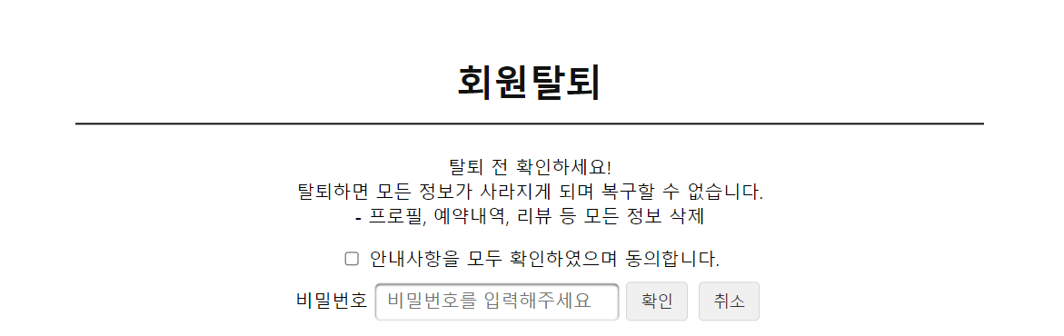
2. UI 설계
5) 고객 로그인
■ 회원 탈퇴
동의 여부 및 비밀번호 확인 후 탈퇴

Slide 18
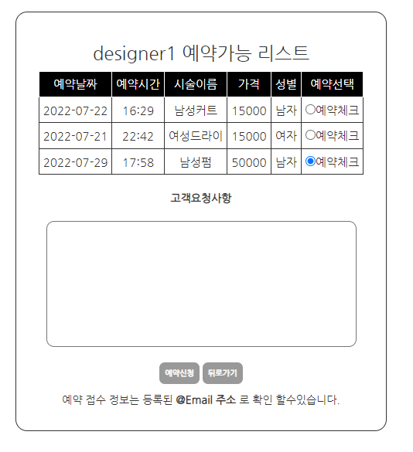
2. UI 설계
5) 고객 로그인
■ 예약 신청

Slide 19
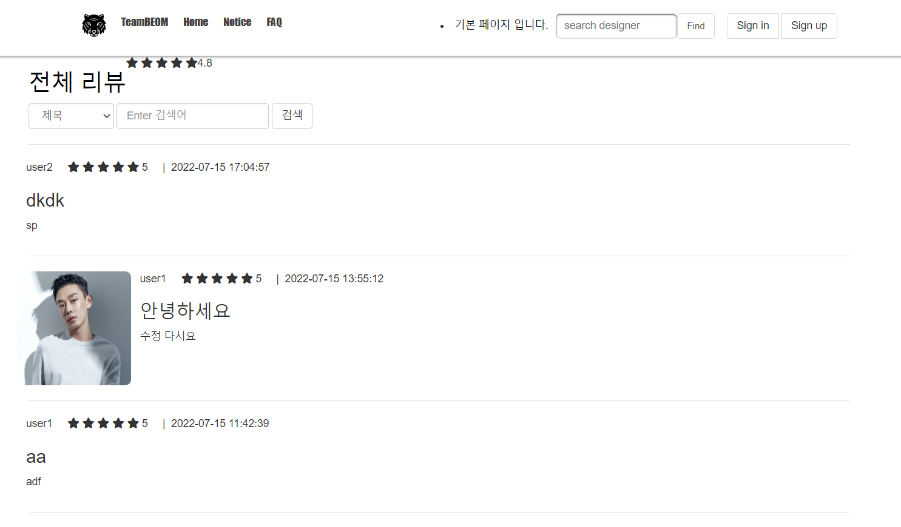
2. UI 설계
5) 고객 로그인
■ 리뷰 페이지(로그인 X)
로그인하지 않아 등록버튼 X

Slide 20
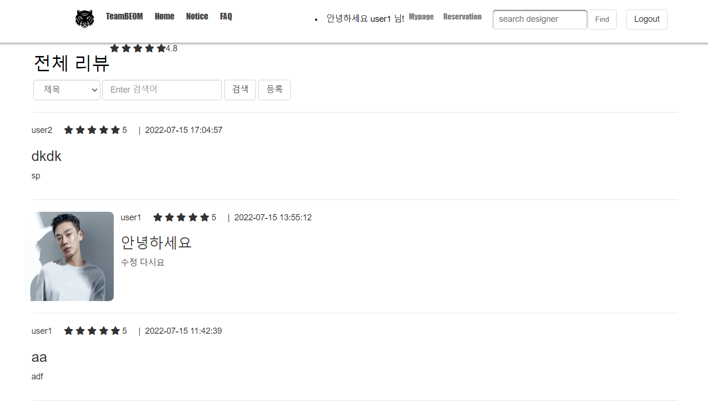
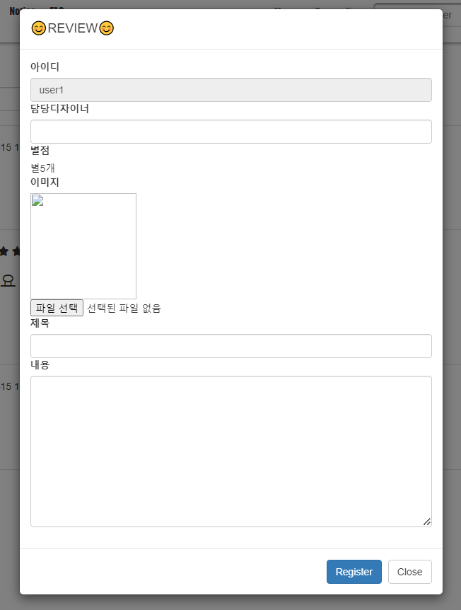
2. UI 설계
5) 고객 로그인
■ 리뷰 페이지
리뷰등록 모달 show

Slide 21
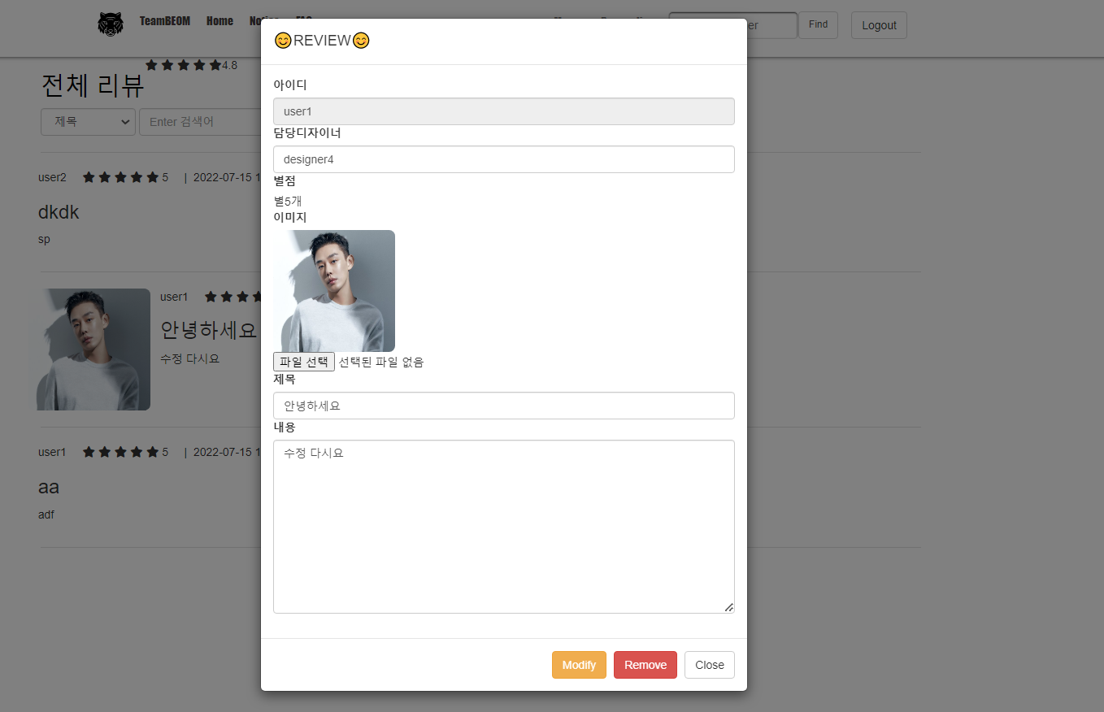
2. UI 설계
5) 고객 로그인
■ 리뷰 페이지
이미지 또는 텍스트 클릭 시,
리뷰 조회 가능
로그인 아이디와 리뷰 작성 아이디 같을 때,
수정/삭제 버튼 O

Slide 22
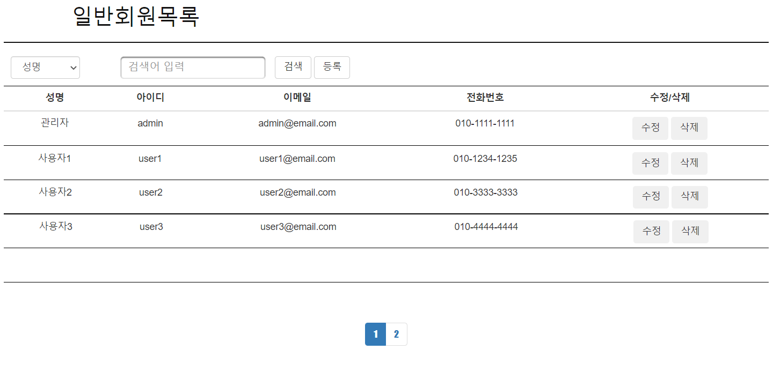
2. UI 설계
6) 관리자 로그인
■ 고객 목록
회원 검색
회원가입 화면으로 이동
회원정보 조회 가능
(관리자)회원정보수정 화면으로 이동
회원삭제 가능

Slide 23
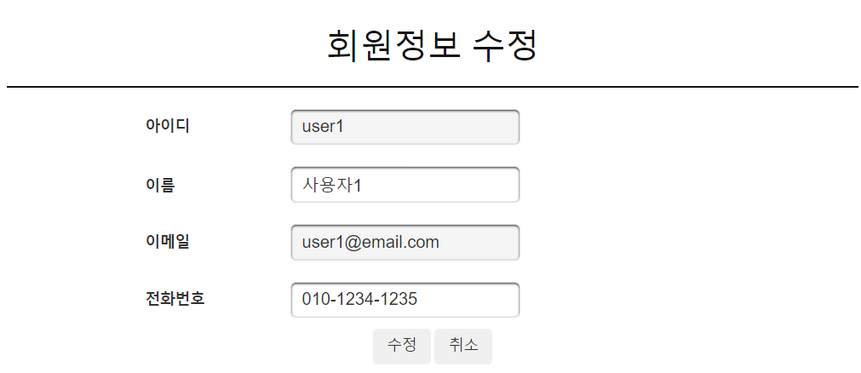
2. UI 설계
6) 관리자 로그인
■ 회원 정보조회 및 수정(관리자)
고객과 수정가능 정보가 다름
수정 시, 고객목록(변경정보)로 이동
고객목록으로 이동(뒤로가기)

Slide 24
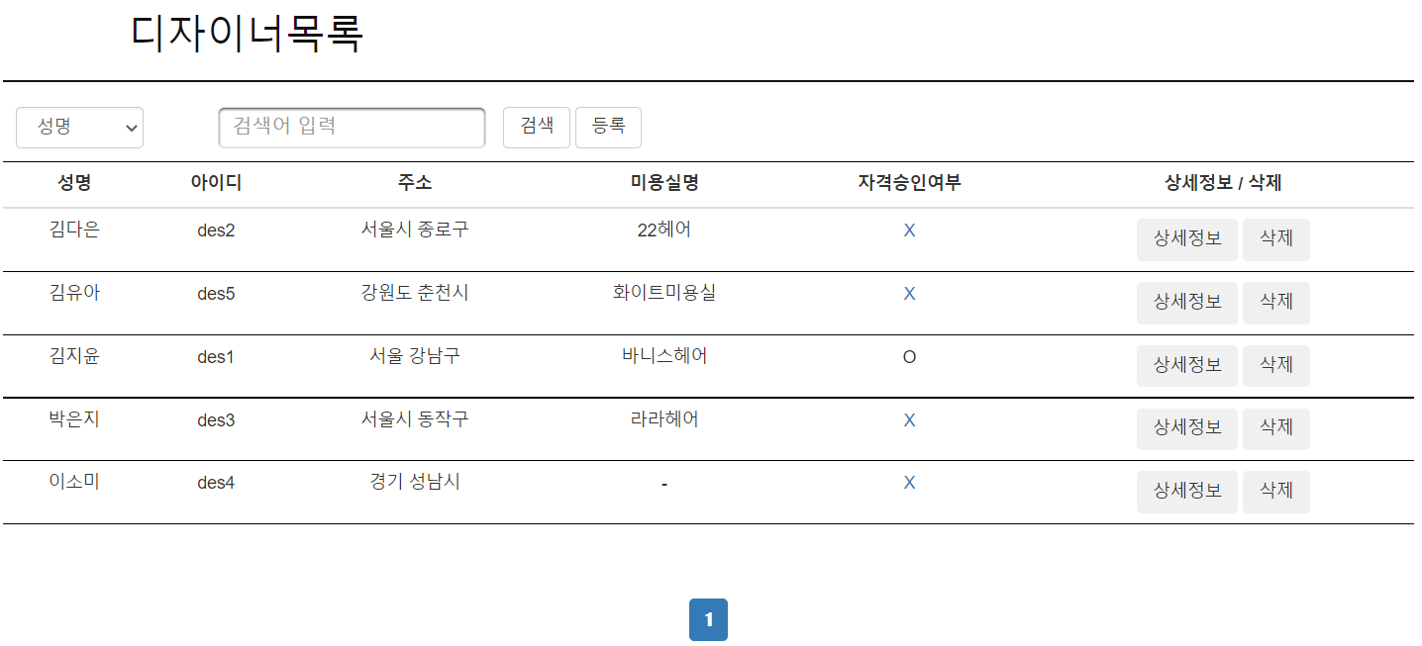
2. UI 설계
6) 관리자 로그인
■ 디자이너 목록
회원가입 화면으로 이동
디자이너 검색
자격승인 여부 확인
: X 일 때 선택하면 자격승인 화면으로 이동
(관리자)디자이너 정보수정 화면으로 이동
: 디자이너 정보 조회 및 수정 가능
디자이너 삭제 가능

Slide 25
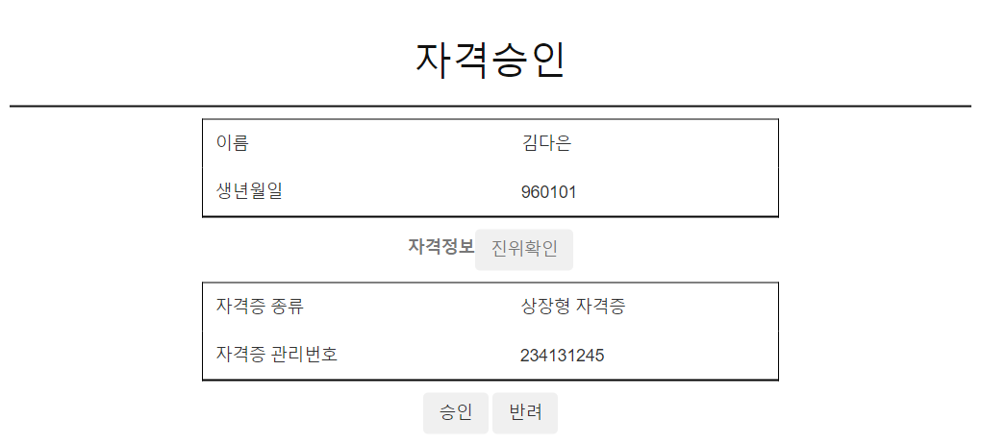
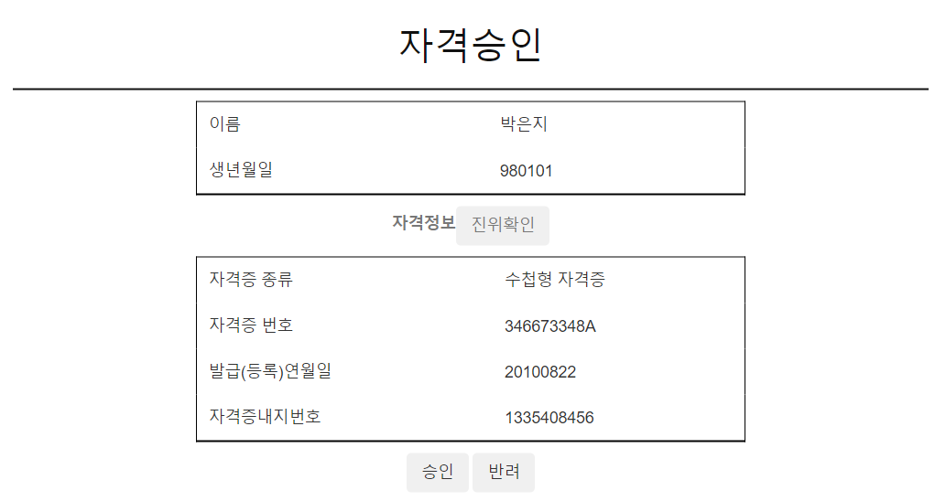
2. UI 설계
6) 관리자 로그인
■ 자격승인
큐넷으로 이동, 자격정보 입력하여 일치하는지 확인
승인 시, 디자이너목록
(승인여부반영)으로 이동

Slide 26
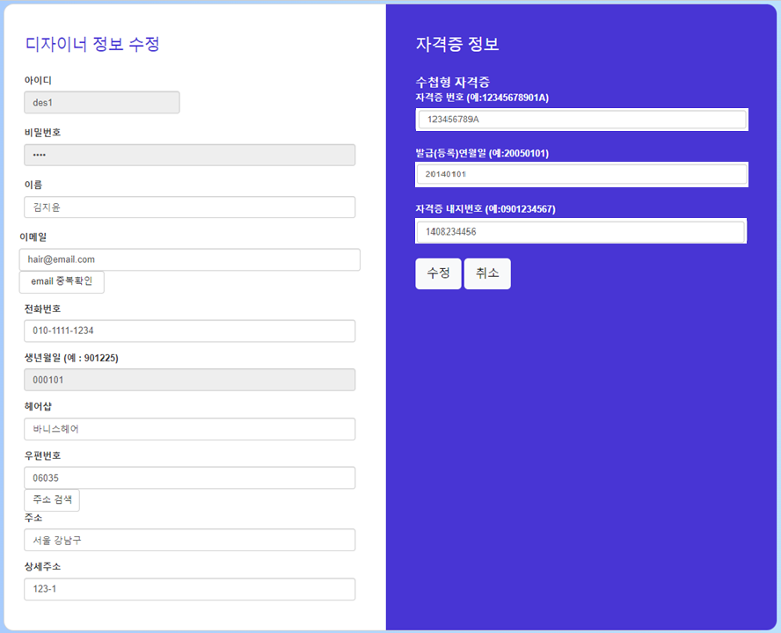
2. UI 설계
6) 관리자 로그인
■ 디자이너 정보조회 및 수정(관리자)
디자이너와
수정가능 정보가 다름
수정시, 디자이너 목록
(변경정보)으로 이동

Slide 27
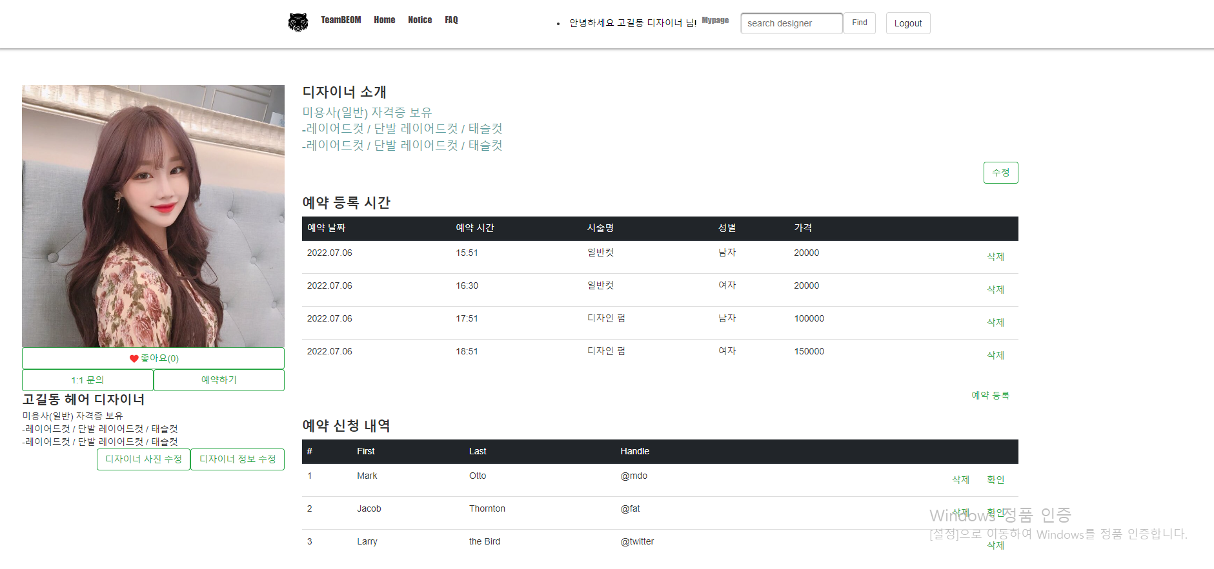
2. UI 설계
7) 디자이너 로그인
■ 디자이너 마이페이지
디자이너 소개 수정 페이지로 이동
예약 삭제
좋아요
예약 등록 페이지로 이동
디자이너 사진 수정 페이지로 이동(*)
디자이너 정보 수정 페이지로 이동
예약 확인 및 삭제

Slide 28
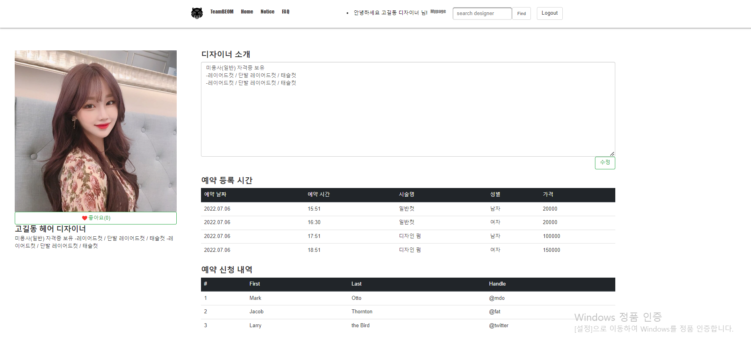
2. UI 설계
7) 디자이너 로그인
■ 디자이너 소개 수정페이지
글 수정 후 디자이너 마이페이지로 이동

Slide 29
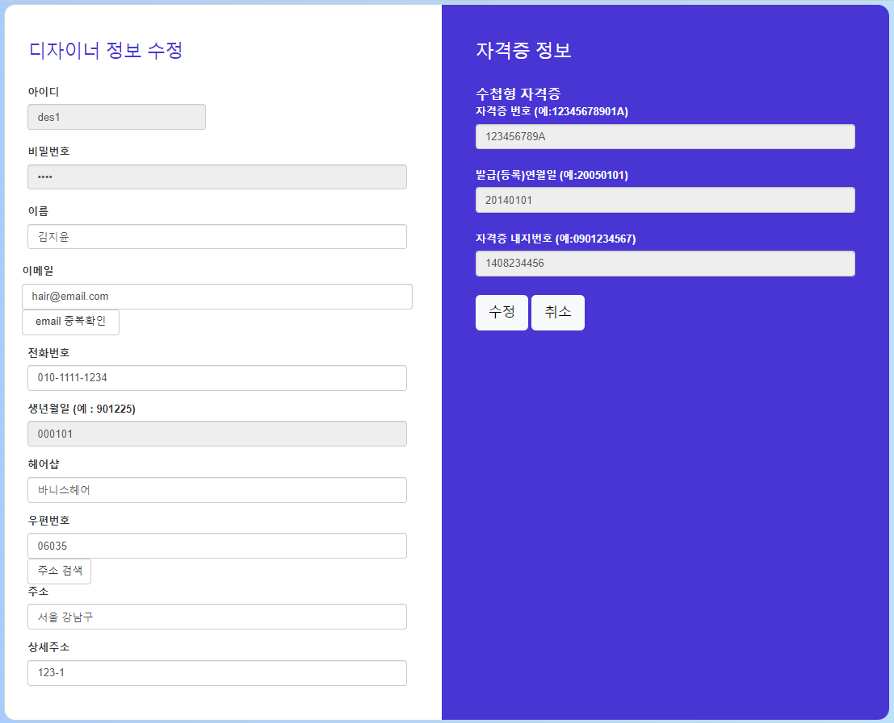
2. UI 설계
7) 디자이너 로그인
■ 디자이너 정보 수정
history.back()
정보 수정 후 디자이너 마이페이지로 이동

Slide 30
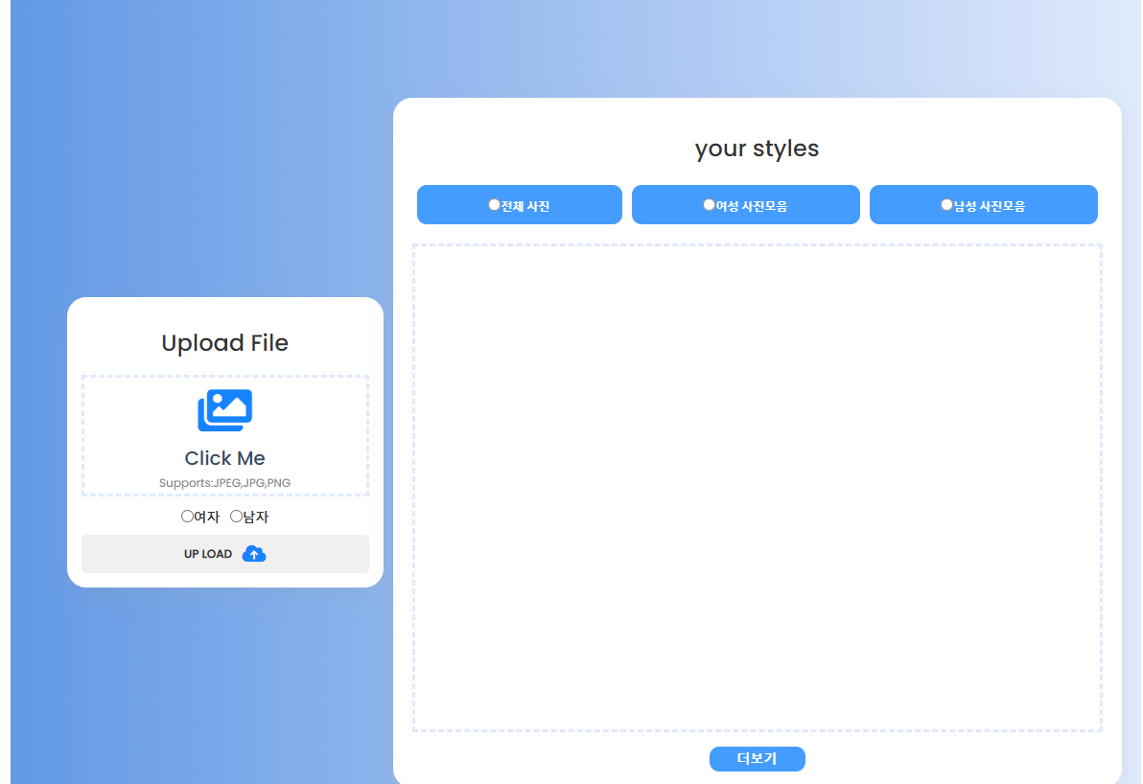

2. UI 설계
7) 디자이너 로그인
■ 스타일 등록
사진 클릭 시, 삭제 가능
영역 클릭 시, 파일업로드
버튼 클릭 시, 전체/여성/남성 사진 정렬
사진 많을 경우, 보이지 않는 스크롤 생성 및 사진 하단으로 위치이동

Slide 31
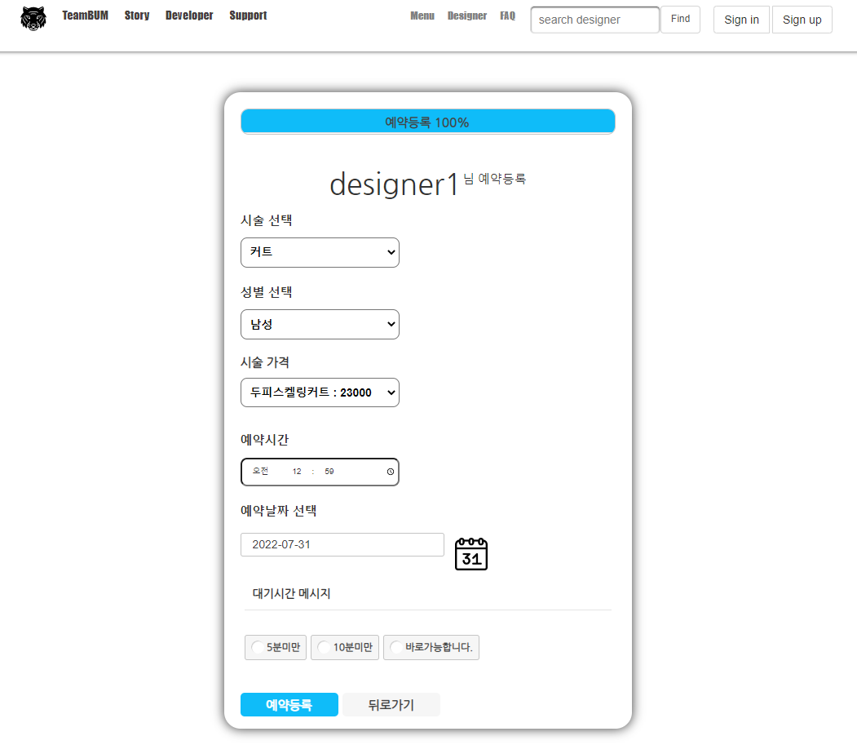
2. UI 설계
7) 디자이너 로그인
■ 예약 등록

Slide 32
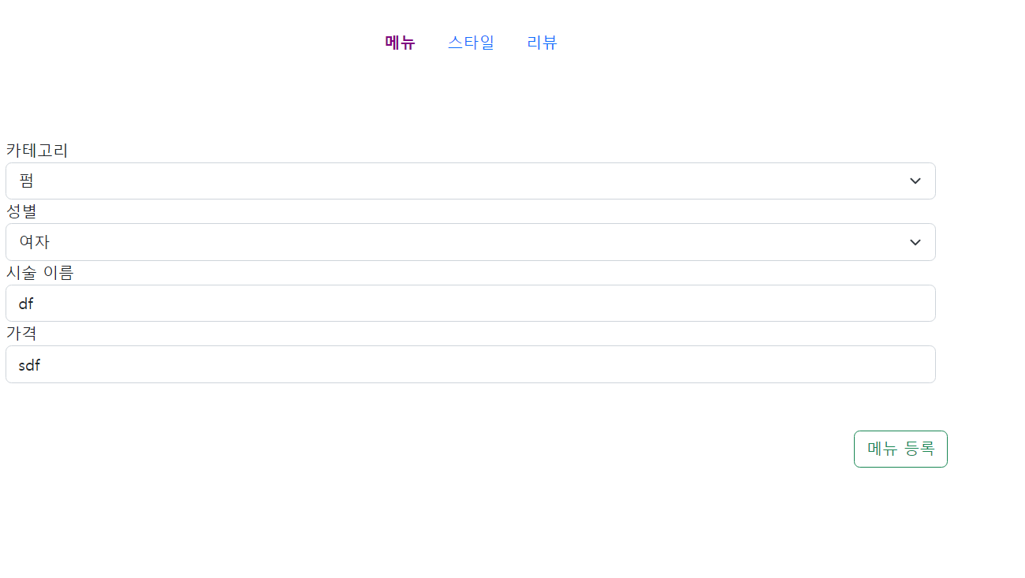
2. UI 설계
7) 디자이너 로그인
■ 카테고리/헤어 메뉴 등록
스타일 페이지로 이동
리뷰페이지로 이동
등록 시, 등록한 메뉴가 있는 페이지로 이동

Slide 33
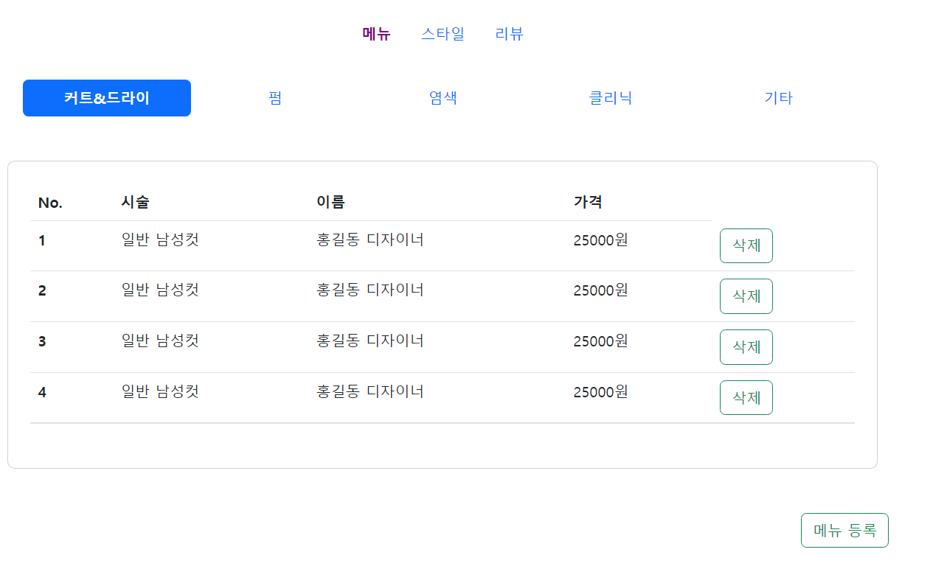
2. UI 설계
7) 디자이너 로그인
■ 카테고리/헤어 메뉴 페이지
등록한 카테고리 메뉴
등록한 헤어 메뉴
헤어 메뉴 삭제
메뉴 등록 페이지로 이동

Slide 34
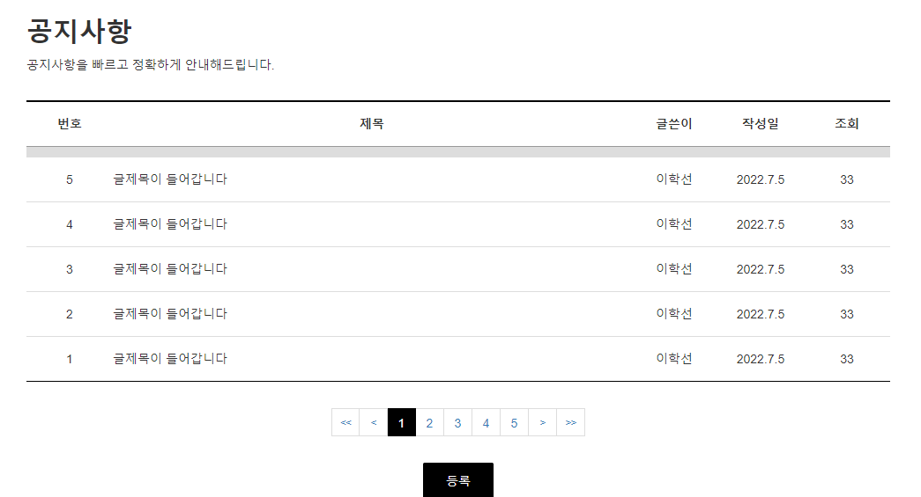
2. UI 설계
8) 공지사항
■ 공지 목록
공지사항 등록 페이지로 이동(관리자일때 가능)

Slide 35
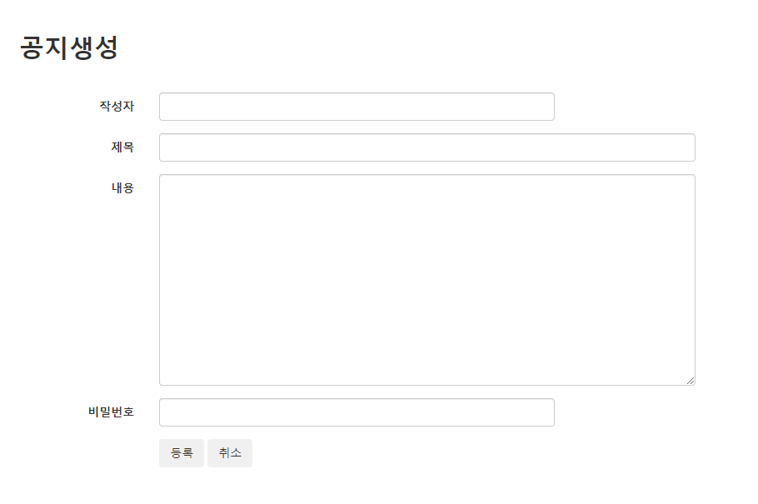
2. UI 설계
8) 공지사항
■ 공지 등록
등록 시, 공지목록으로 이동
이전페이지로 이동

Slide 36
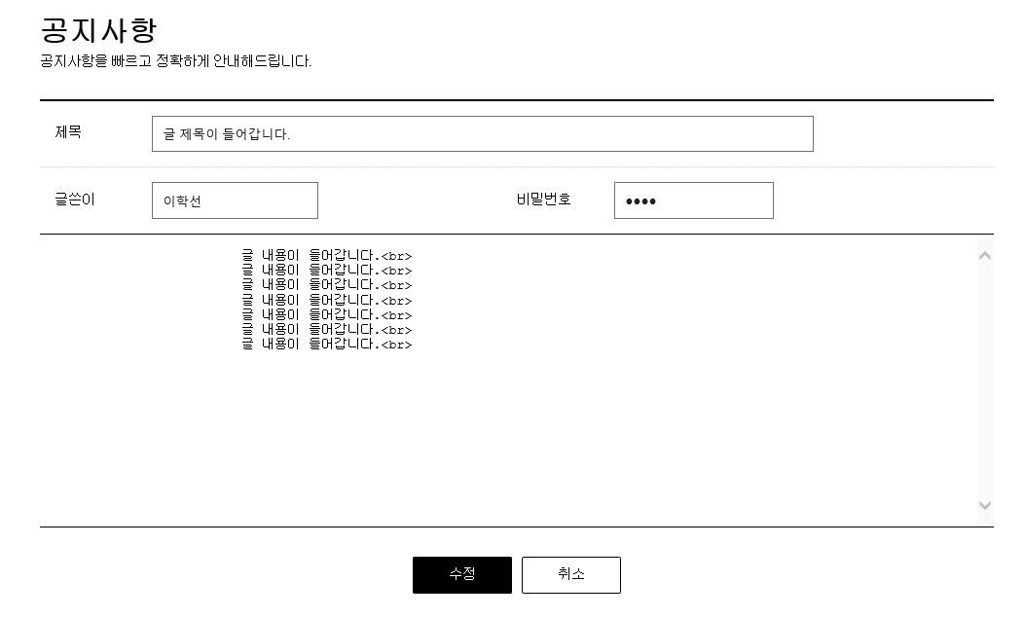
2. UI 설계
8) 공지사항
■ 공지 수정
수정 시, 공지목록으로 이동
이전페이지로 이동

Slide 37
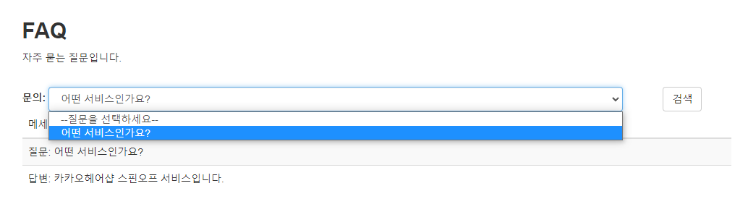
2. UI 설계
9) FAQ
■ FAQ
UI 변경 및 관련된 FAQ 내용 구성예정

